Slide 1




TRƯỜNG MẦM NON HOA HỒNG
KĨ NĂNG CỘT DÂY GIÀY

Slide 2

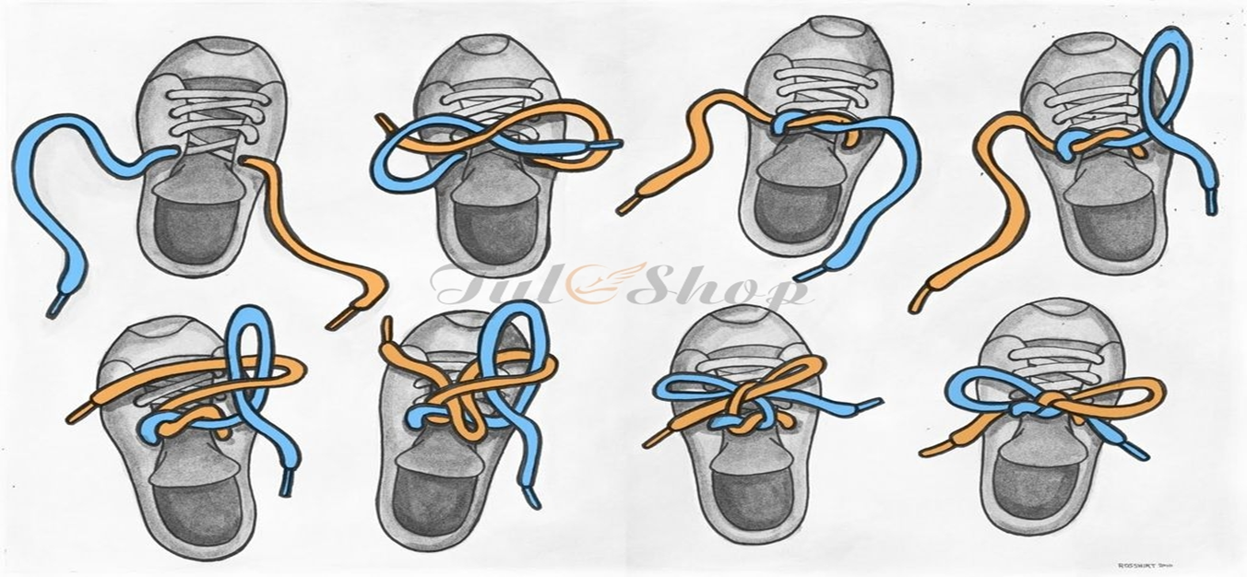


Slide 3


CẢM ƠN CÁC BÉ VÀ CÁC CÔ!

